Slide 1
The Relationship Between Traffic Counts, Intersections, and Road Accidents
By: Mousa Tams Elisheva klapish
lidor

Slide 2

Introduction
In this project we tried to analyze the relationship between traffic volumes and road accidents in Israel using a Geographic Information System Scope (GIS).
We combined traffic count data from multiple years with accident data, using Python for data processing and QGIS for spatial analysis and visualization.

Slide 3

01
DATA Collecting
Notes:
אילת

Slide 4
DATA Collecting
Our main data source was government public use files.
Data was grouped into year 2014 to 2023.
Salvageable data was 2016 to 2021.
In order to start understanding the data we plugged 2021 into QGIS.
Notes:
אילת

Slide 5
Types of files
Traffic Counts
Accidents
Notes:
אילת
על מנת לבצע את הפרויקט היינו זקוקים ל2 קבצי מידע - אחד על החנויות, ואחד על הגילאים.
קובץ מסודר וטוב על חנויות הצלחנו למצוא רק באתר של עיריית תל אביב - ולכן התמקדנו בפרויקט בתל אביב. בקובץ הזה נתון לכל חנות שם החנות, הרחוב וקטגוריה עם הסבר קצר על מהות העסק.
את מידע על הגילאים לקחנו מהקובץ שהיה בתרגיל הבית.

Slide 6
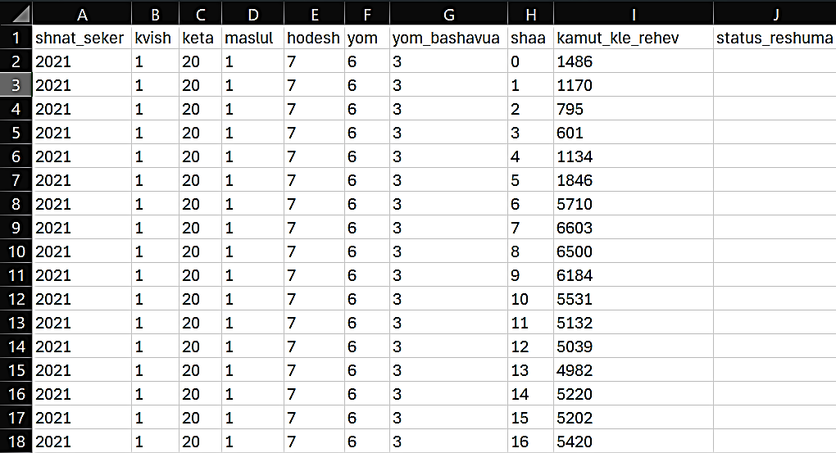
The Data: Traffic Counts 1
Notes:
אילת
את כל קוד הפייתון הרצנו בקולאב.
השלב הראשון בהתמודדות עם הקבצים היה מחיקת מידע לא רלוונטי: שורות none, עמודות לא רלוונטיות, עמודות כפולות וכו'. יצרנו לשם כך את הפונקציות הגנריות שניתן לראות כאן. בנוסף בשביל פיתוח עמוד האינטרנט הוספנו את הפונקציות ששומרות את המידע לjson או לgeojson.
את קוד הניקוי הראשוני לקובץ הגילאים ניתן לראות למעלה, מאחר ומדובר בקובץ המכיל מידע גאוגרפי השתמשנו בgeopandas על מנת לקרוא אותו.את קוד הניקוי הראשוני של קובץ החנויות ניתן לראות למטה, מאחר ומדובר בקובץ אקסל רגיל השתמשנו בpandas.

Slide 7
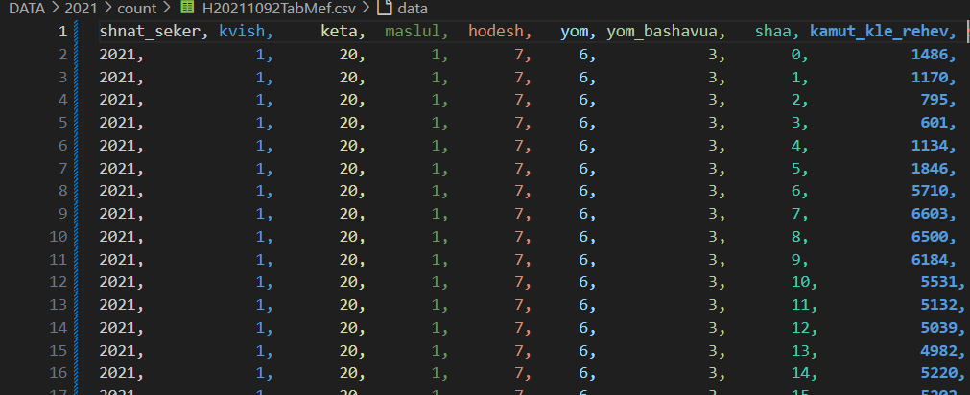
The Data: Traffic Counts 2
Notes:
אילת
את כל קוד הפייתון הרצנו בקולאב.
השלב הראשון בהתמודדות עם הקבצים היה מחיקת מידע לא רלוונטי: שורות none, עמודות לא רלוונטיות, עמודות כפולות וכו'. יצרנו לשם כך את הפונקציות הגנריות שניתן לראות כאן. בנוסף בשביל פיתוח עמוד האינטרנט הוספנו את הפונקציות ששומרות את המידע לjson או לgeojson.
את קוד הניקוי הראשוני לקובץ הגילאים ניתן לראות למעלה, מאחר ומדובר בקובץ המכיל מידע גאוגרפי השתמשנו בgeopandas על מנת לקרוא אותו.את קוד הניקוי הראשוני של קובץ החנויות ניתן לראות למטה, מאחר ומדובר בקובץ אקסל רגיל השתמשנו בpandas.

Slide 8
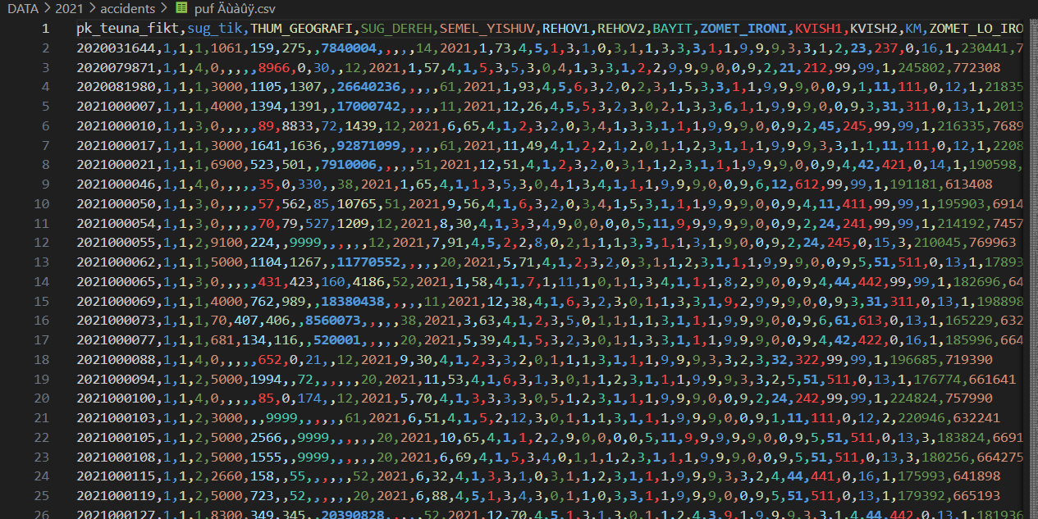
The Data: Accidents
Notes:
אילת
את כל קוד הפייתון הרצנו בקולאב.
השלב הראשון בהתמודדות עם הקבצים היה מחיקת מידע לא רלוונטי: שורות none, עמודות לא רלוונטיות, עמודות כפולות וכו'. יצרנו לשם כך את הפונקציות הגנריות שניתן לראות כאן. בנוסף בשביל פיתוח עמוד האינטרנט הוספנו את הפונקציות ששומרות את המידע לjson או לgeojson.
את קוד הניקוי הראשוני לקובץ הגילאים ניתן לראות למעלה, מאחר ומדובר בקובץ המכיל מידע גאוגרפי השתמשנו בgeopandas על מנת לקרוא אותו.את קוד הניקוי הראשוני של קובץ החנויות ניתן לראות למטה, מאחר ומדובר בקובץ אקסל רגיל השתמשנו בpandas.

Slide 9
Steps to Merge Traffic Count with Accident
Loading the Datasets
Renaming Columns for Consistency
Aggregating Traffic Data
Merging with Accident Data
Exporting the Merged Data
Resulting Insights and Next Steps
The exported file now allows us to visualize the relationship between traffic volume and accident severity on a map. Each point represents an accident, and the associated traffic count data provides insight into whether high or low traffic volumes correspond to more severe accidents. Renaming Columns for Consistency
Moving forward, we plan to visualize this data on a map in QGIS to identify any spatial patterns or correlations between traffic volume and accident severity.
By overlaying the accident data with traffic counts, we aim to determine whether higher traffic volumes correlate with more severe accidents or if other factors might be at play.

Slide 10
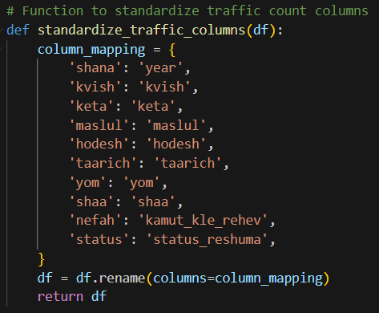
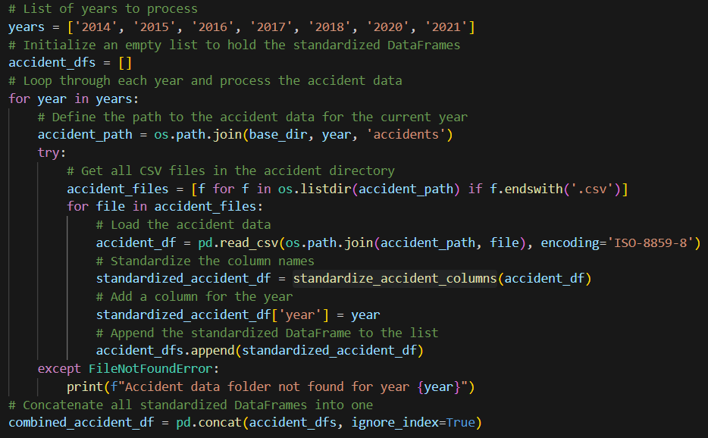
Pre-processing The Data
Notes:
אילת
את כל קוד הפייתון הרצנו בקולאב.
השלב הראשון בהתמודדות עם הקבצים היה מחיקת מידע לא רלוונטי: שורות none, עמודות לא רלוונטיות, עמודות כפולות וכו'. יצרנו לשם כך את הפונקציות הגנריות שניתן לראות כאן. בנוסף בשביל פיתוח עמוד האינטרנט הוספנו את הפונקציות ששומרות את המידע לjson או לgeojson.
את קוד הניקוי הראשוני לקובץ הגילאים ניתן לראות למעלה, מאחר ומדובר בקובץ המכיל מידע גאוגרפי השתמשנו בgeopandas על מנת לקרוא אותו.את קוד הניקוי הראשוני של קובץ החנויות ניתן לראות למטה, מאחר ומדובר בקובץ אקסל רגיל השתמשנו בpandas.

Slide 11
02
QGIS
Notes:
טהר

Slide 12
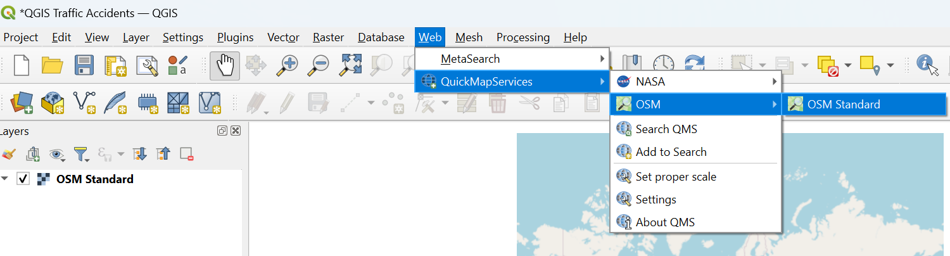
QGIS: Add Maps
Notes:
אילת
את כל קוד הפייתון הרצנו בקולאב.
השלב הראשון בהתמודדות עם הקבצים היה מחיקת מידע לא רלוונטי: שורות none, עמודות לא רלוונטיות, עמודות כפולות וכו'. יצרנו לשם כך את הפונקציות הגנריות שניתן לראות כאן. בנוסף בשביל פיתוח עמוד האינטרנט הוספנו את הפונקציות ששומרות את המידע לjson או לgeojson.
את קוד הניקוי הראשוני לקובץ הגילאים ניתן לראות למעלה, מאחר ומדובר בקובץ המכיל מידע גאוגרפי השתמשנו בgeopandas על מנת לקרוא אותו.את קוד הניקוי הראשוני של קובץ החנויות ניתן לראות למטה, מאחר ומדובר בקובץ אקסל רגיל השתמשנו בpandas.

Slide 13
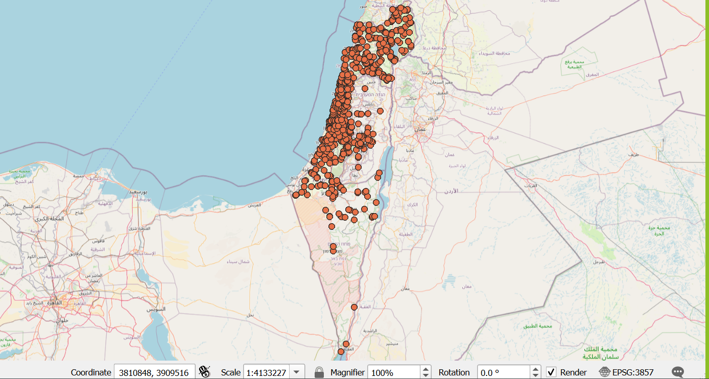
QGIS: Radar Map 1
Each point we see on the map is a “radar” that count cars in intervals of 1 hour the whole year

Slide 14
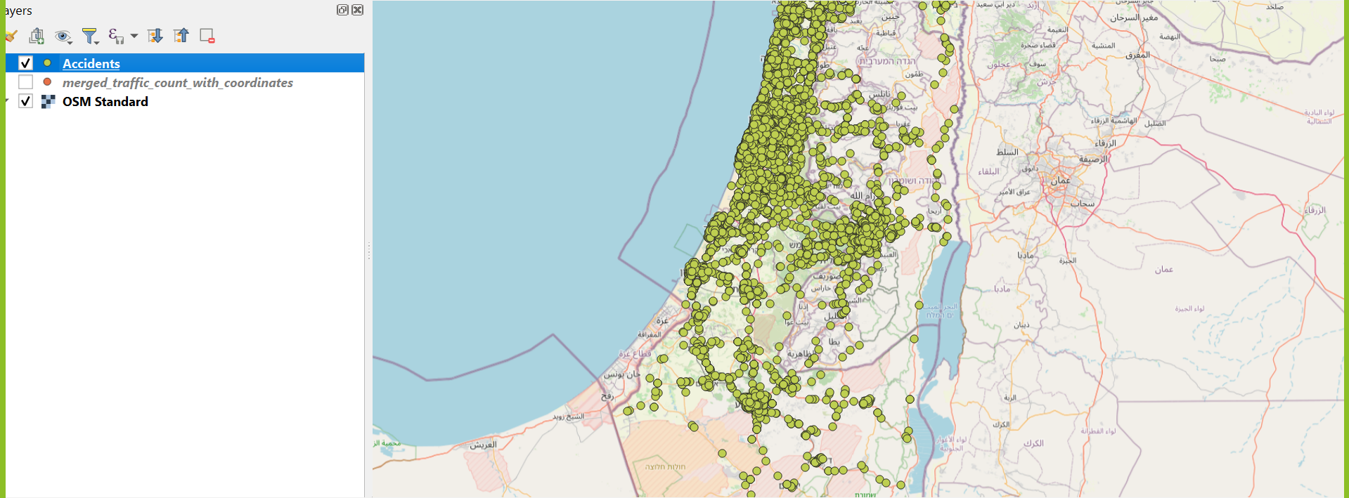
QGIS: Radar Map 2
we can see that a lot of accidents are on roads we don’t have ‘radars’ for so we cant investigate the relationship between accident and traffic count, we are thinking about what we can do at this point

Slide 15
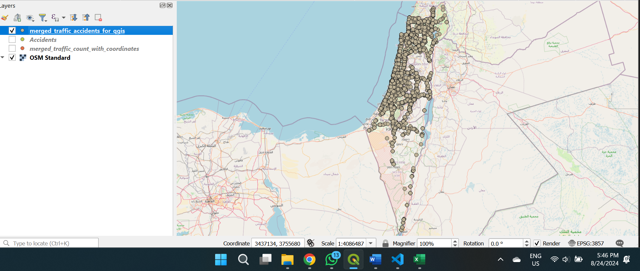
QGIS: Radar Map 3
Each point is an accident that has the average traffic count for the day of the accident

Slide 16
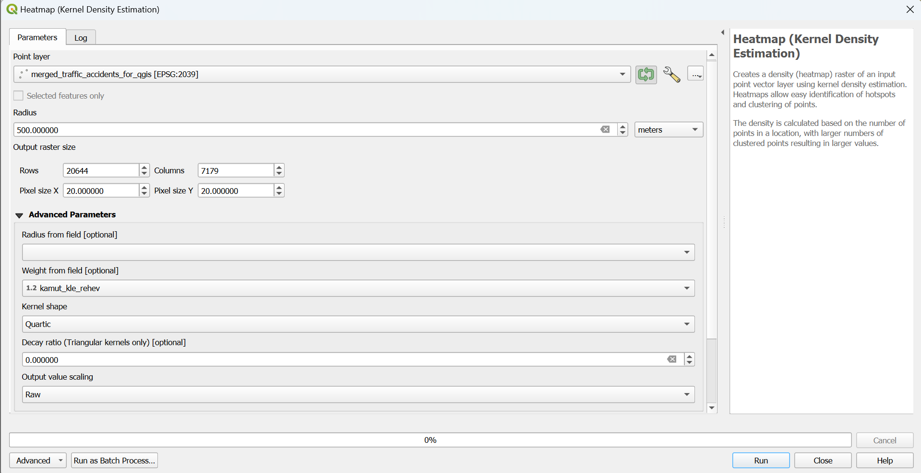
QGIS: Heat Map
Next we created a heat map

Slide 17
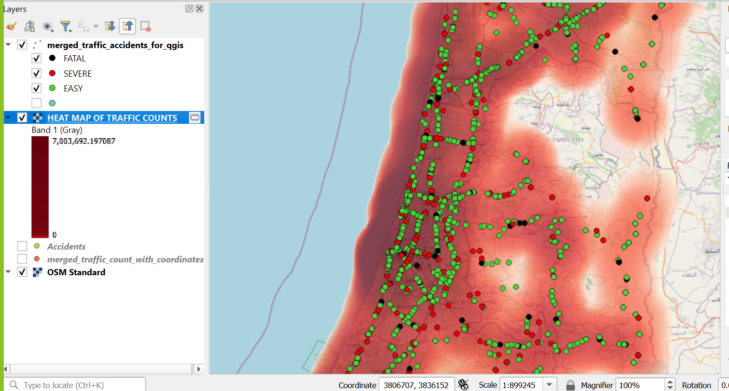
QGIS: Heat Map
Here we can see all of the areas with traffic counts

Slide 18
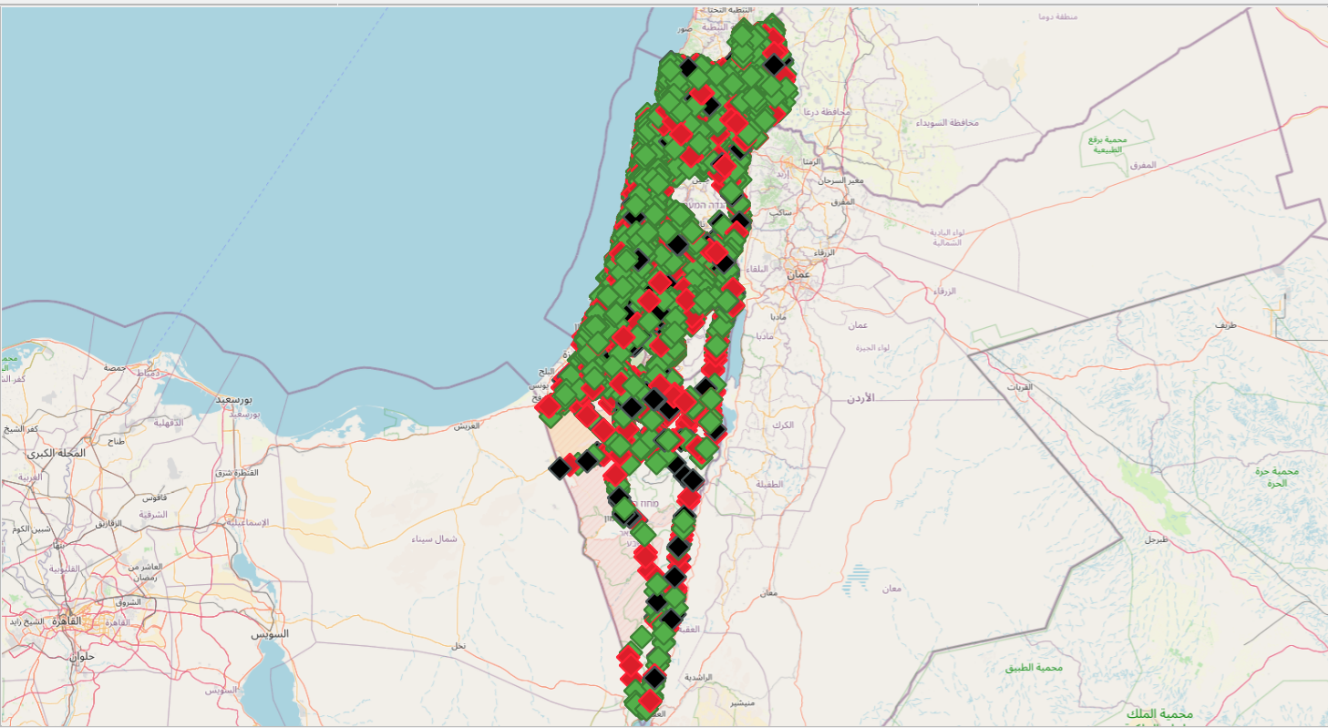
QGIS: <???WHAT IS THIS MAP TYPE???>
Easy
Severe
Fatal
All the accident where we have traffic count across all years

Slide 19

03
CONCLUSIONS
Notes:
אלי

Slide 20
CONCLUSIONS
The data needs a lot of processing
Correlation between the types of stores and the age groups
Correlation between the statistic areas and the age groups
Notes:
הדאטה מגיע בצורה מאוד שבורה והצריך המון עיבוד שלו , המידע היה חסר ובגלל שהרבה מהחנויות היו ממש על הגבול בין איזורים סטטיסטיים זה יצר הרבה בלאגן
ממבט כללי על האתר שפיתחנו אפשר להסיק המון מסקנות שונות, לגבי הקוראלציה בין קבוצות גיל לבין קטגוריות קשה לקבל החלטה חד משמעית,
יש קוראלציה חד משמעית בין כמות החנויות לבין האיזורים הסטטיסטיים, ניתן לראות בבירור כי במרכז תל אביב יש כמות גדולה בהרבה של חנויות מסוגים שונים.
בגלל זה קשה להשוות בין כמות חנויות לבין קבוצות גיל, אבל באופן כללי נראה שהיא אכן קיימת

Slide 21
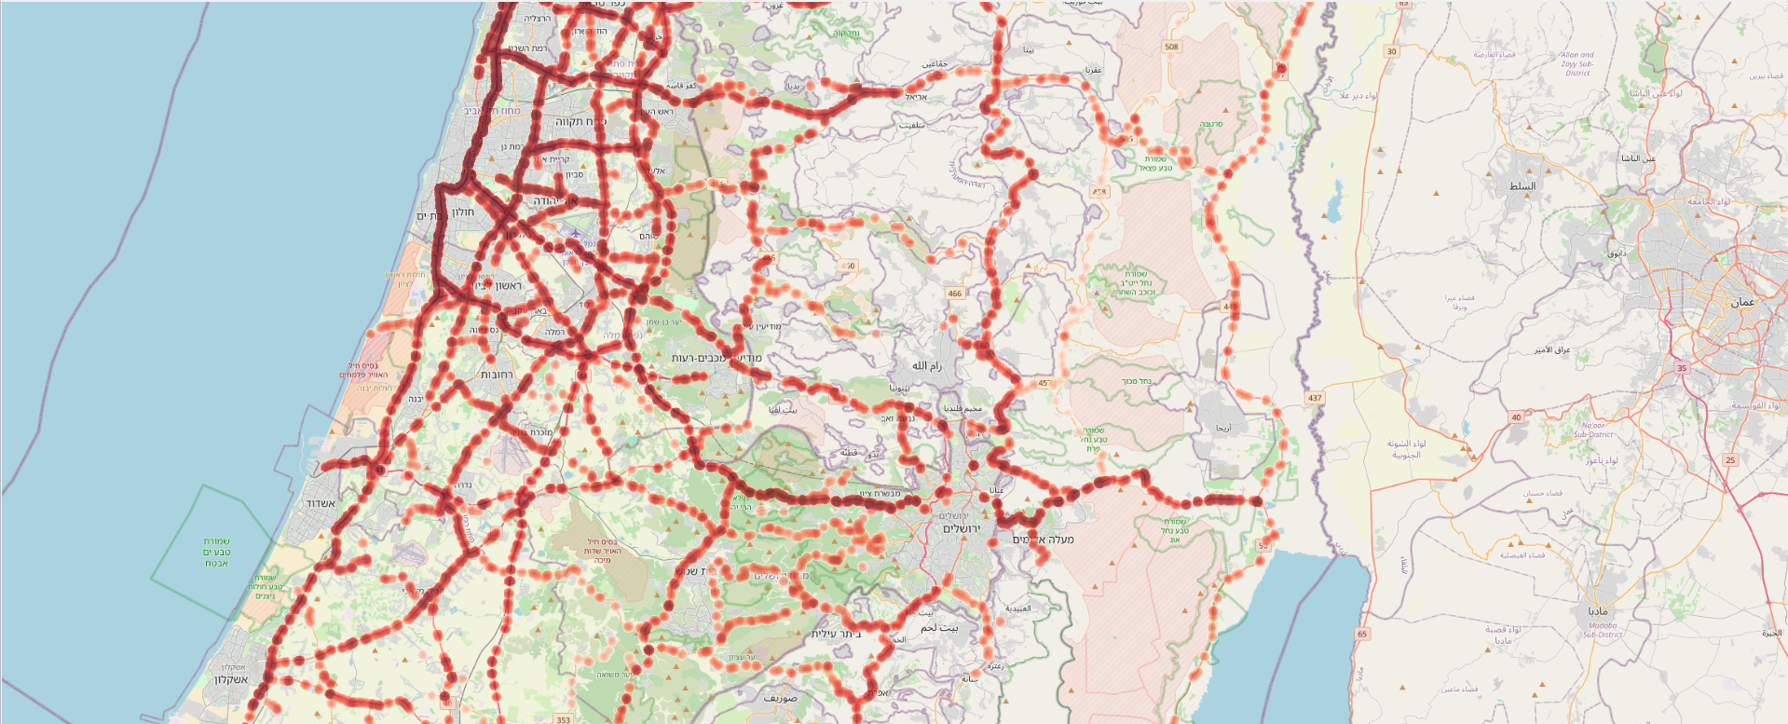
Traffic heatmap

Slide 22
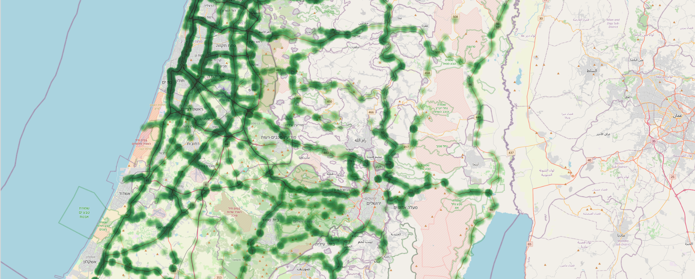
Easy heat map

Slide 23
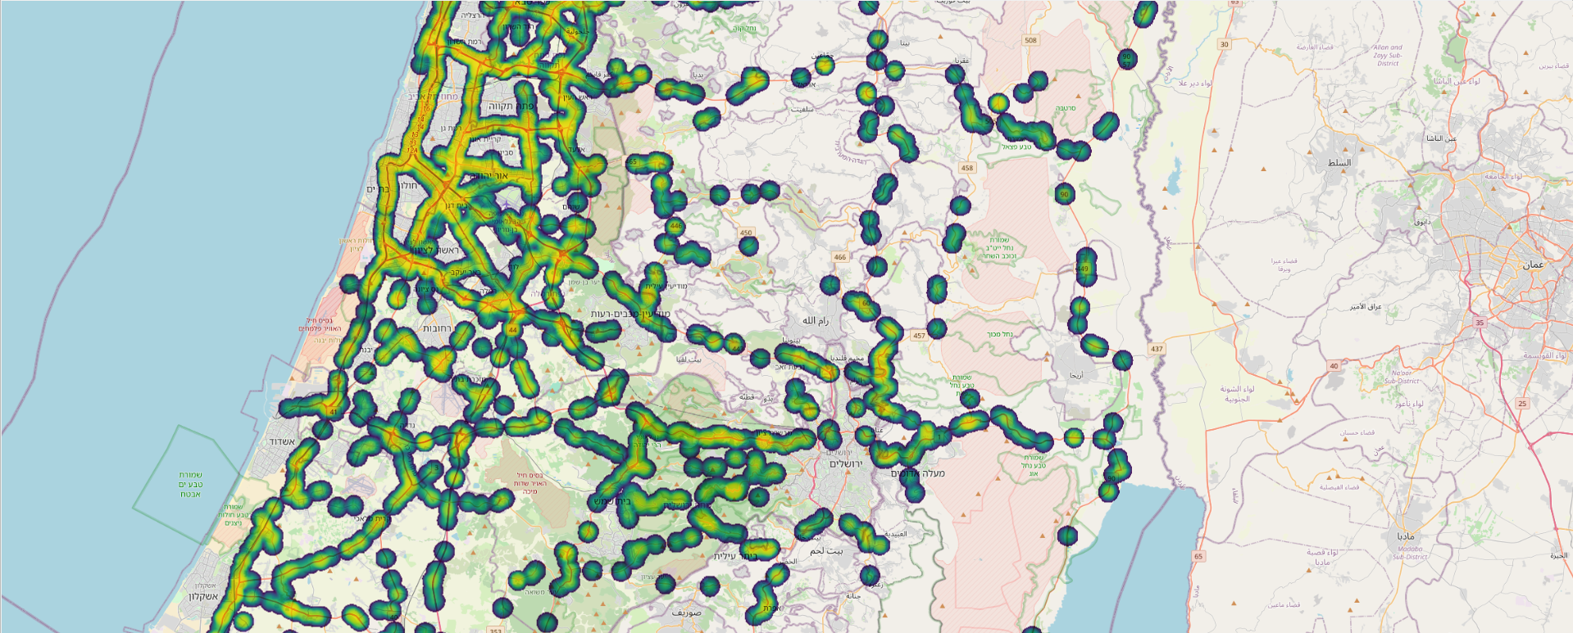
Sever heatmap

Slide 24
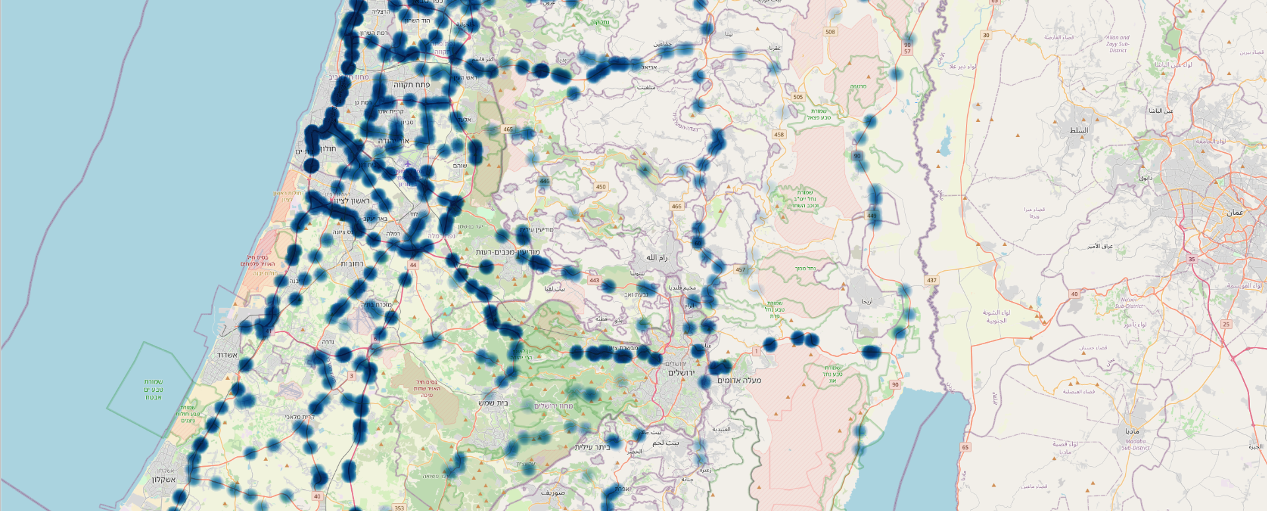
Fatal heatmap

Slide 25
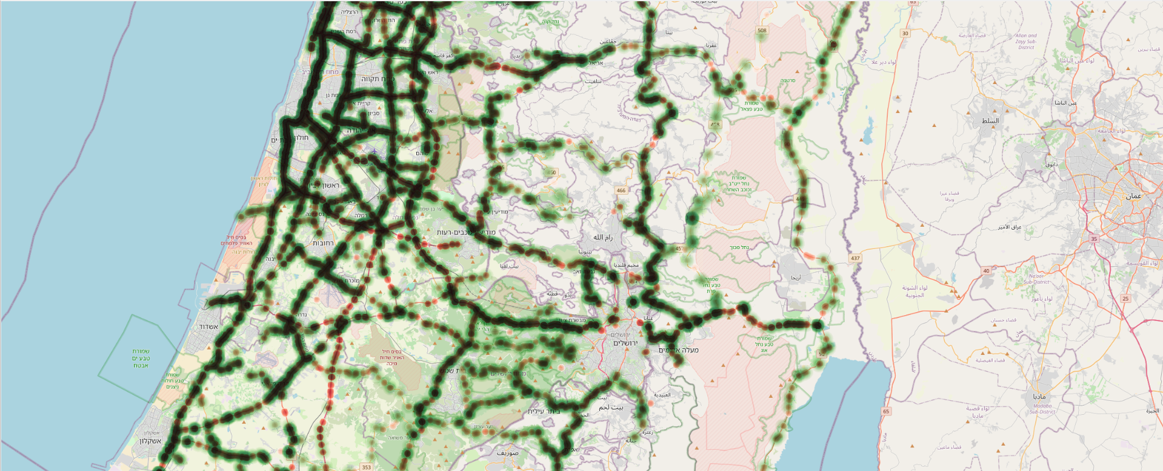
Easy with traffic heatmap

Slide 26
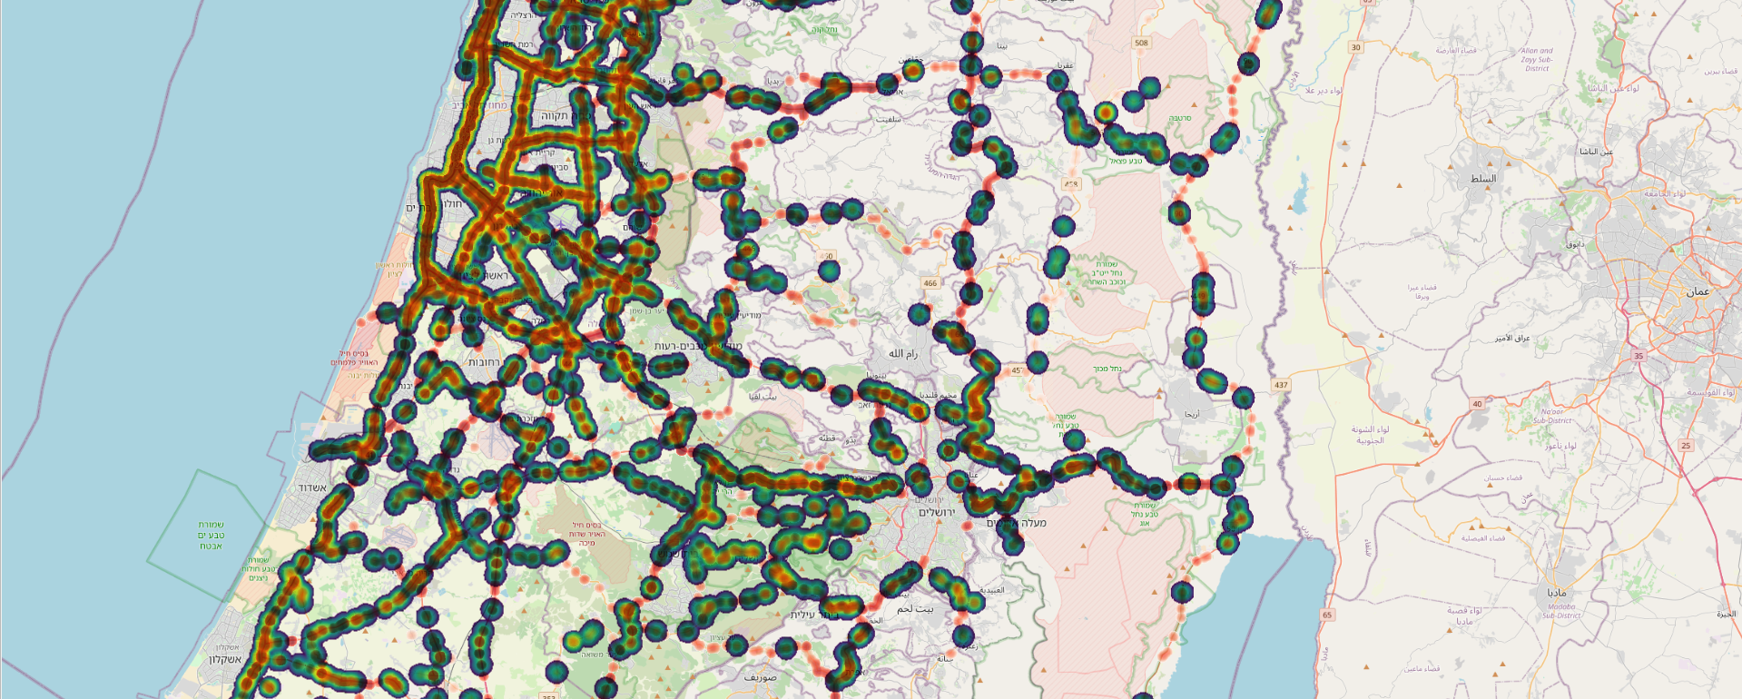
Severe with traffic heatmap

Slide 27
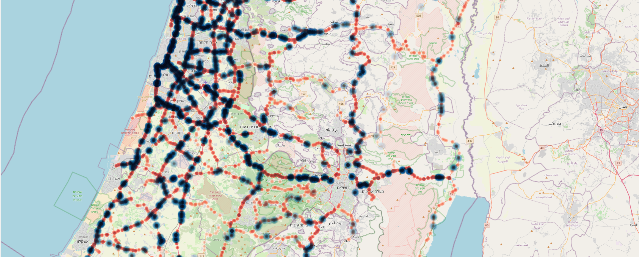
Fatal with traffic heatmap

Slide 28
Thanks!
Does anyone have any questions?

